Slide 1
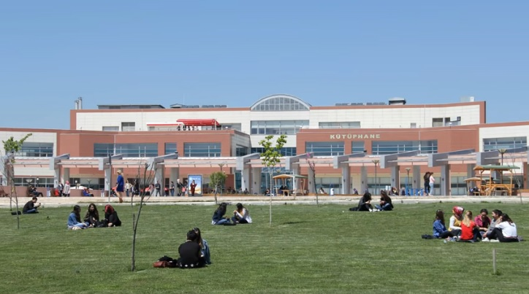
KÜTÜPHANE VE DOKÜMANTASYON DAİRE BAŞKANLIĞI Merkez Kütüphane
Kütüphane Hakkında
Merkez Kütüphanemiz; 2015 yılından bu yana Kayalı Yerleşkesinde bulunan 2 katlı merkezi binada faaliyet göstermektedir.
Kütüphanemiz, 65.000’e yakın basılı kitap, 8.000’e yakın basılı dergi, 500.000 civarında elektronik kaynak(e-kitap, e-dergi vb.) ile Akademik/İdari Personele, Öğrencilerimize (Ön Lisans, Lisans, Yüksek Lisans, Doktora) ve diğer kullanıcılara hizmet vermektedir.
Kütüphanede internet erişimli 30 adet bilgisayar bulunmaktadır.
Kütüphanemiz yaklaşık olarak 200 kişilik oturma kapasitesine sahiptir.
Wifi hizmeti bulunmaktadır.
Kütüphane içerisinde bilgisayar, cep telefonu vb. cihazları için şarj imkanı bulunmaktadır.

Slide 2
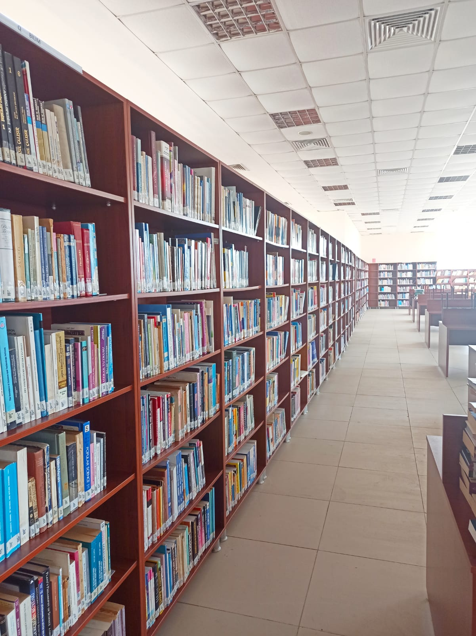
KÜTÜPHANE VE DOKÜMANTASYON DAİRE BAŞKANLIĞI Merkez Kütüphane
Kütüphane Çalışma Saatleri:
Akademik Dönem boyunca; Pazartesi-Cuma 08.30-22.00.
Ara Tatil ve Yaz Döneminde; Pazartesi-Cuma 08.30-17.30.
saatleri arasında açıktır.
Kütüphaneden Yararlanma
Kütüphaneden tüm öğrencilerimiz üye olmadan yararlanabilirler.
Kütüphaneye üye olmak isteyenler;
Kütüphane web sayfasındaki Üye Ol formunu doldurarak,
VETİS’e kayıt ol formunu doldurarak üye olabilirler (Kampüs Dışı Erişim Sistemi).
Üyelik işlemi tamamlanınca; ödünç kitap alınabilir, kampüs dışından elektronik kaynaklara erişilebilir.
Tüm öğrencilerimiz; 15 gün süreyle 3 kitap ödünç alabilirler.

